Slide 1

第4课 《诗经》两首—氓

Slide 2

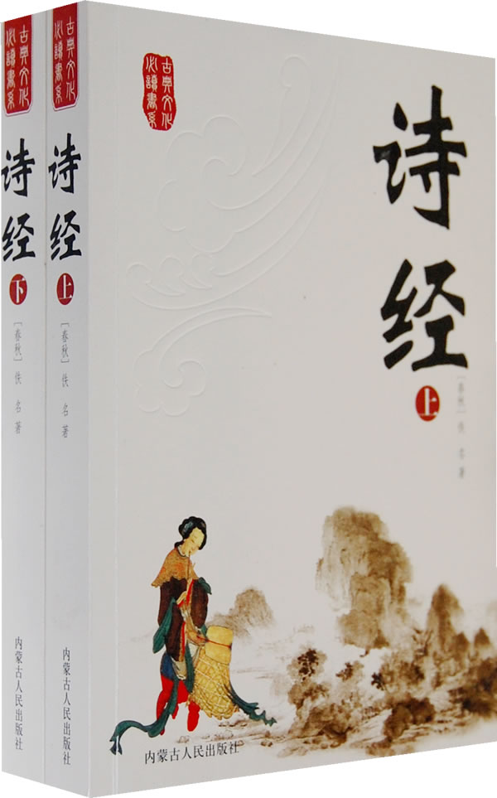
《诗经》简介
《诗经》是我国最早的一部诗歌总集。本只称《诗》，儒家列为经典之一，故称为《诗经》。
《诗经》分为“风、雅 、颂”三部分。
《诗经》的基本表现手法为“赋、比、兴”。

Slide 3
1、“风”“雅”“颂”
“风”有十五国风，共160篇，为各国当地的土风民谣。风格清新质朴，民歌情调浓厚，多出自下层人民之手。
“雅”是周朝直接统治地区的音乐。分为“大雅”和“小雅”，大雅31篇，主要用于统治者的朝会宴享，以歌功颂德为主；小雅74篇，多为贵族所作，表现当时知识分子的生活和思想。
“颂”是统治者用于宗庙祭祀的舞乐，包括周颂31篇、鲁颂4篇、商颂5篇，内容以颂扬为主。

Slide 4
2、“赋”“比”“兴”
赋就是铺陈直叙，即诗人把思想感情及其有关的事物平铺直叙地表达出来。
比就是比方，以彼物比此物，诗人借一个事物来比喻另一个事物或情感。
兴则是触物兴词，由客观事物激发了诗人的情感，引起诗人歌唱，所以大多在诗歌的发端。

Slide 5
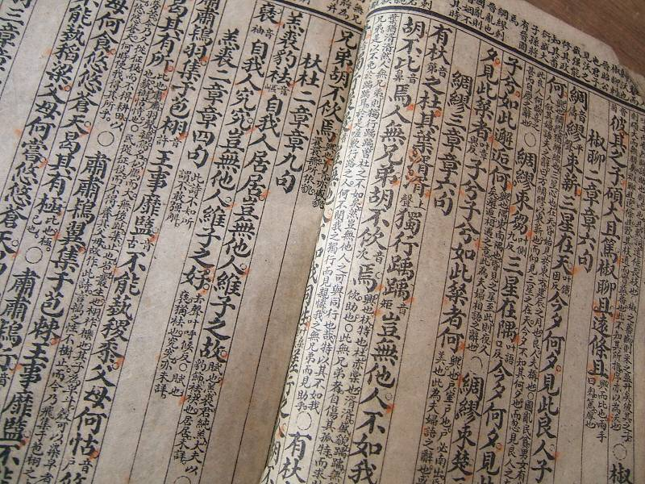
《诗经》书影

Slide 6
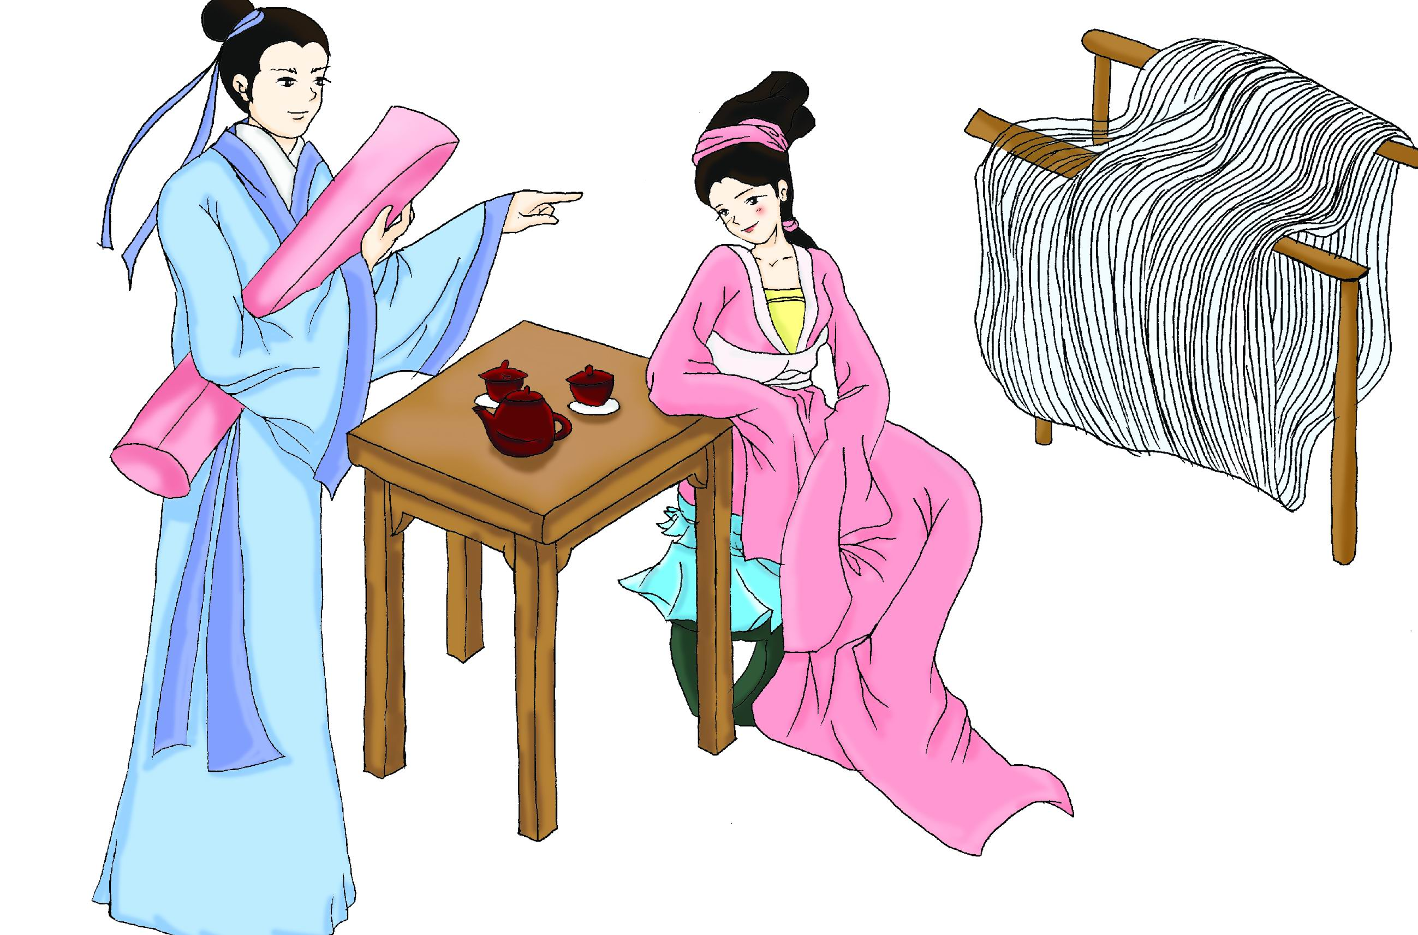
相关图片
求婚

Slide 7
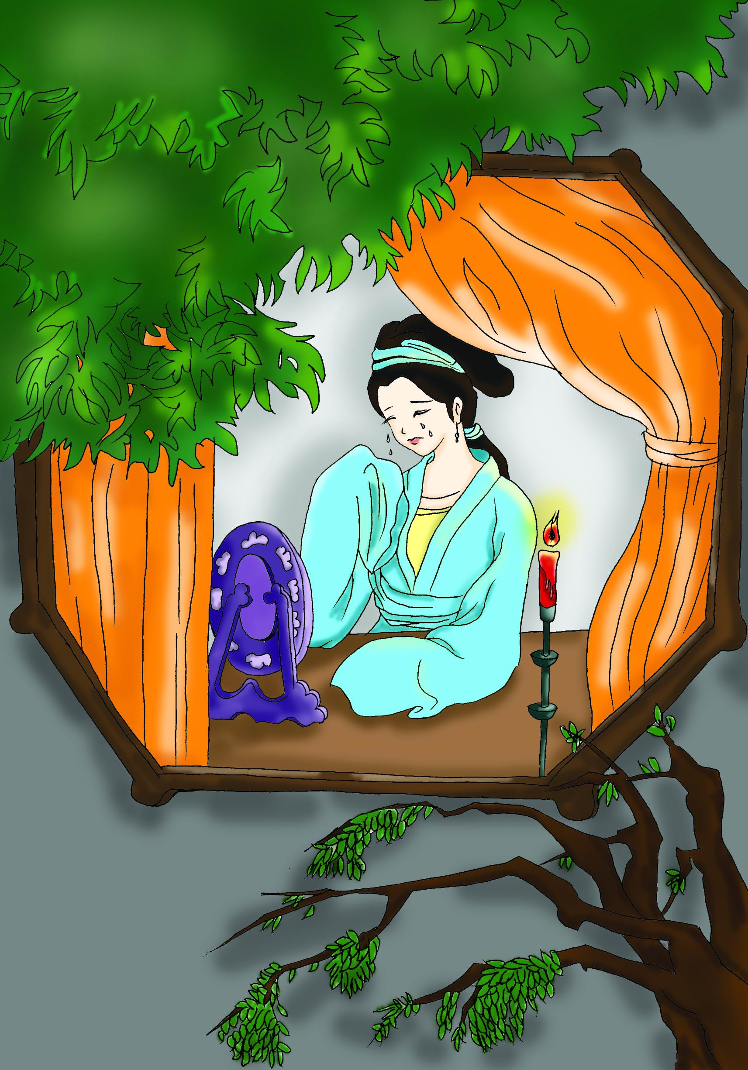
始乱终弃

Slide 8
整体把握
一 男子求婚，女子许婚。
将子无怒，秋以为期。
二 男女恋人相思、结婚。
以尔车来，以我贿迁。
三 劝诫女子不要痴情。
于嗟女兮，无与士耽。
四 控告男子移情别恋。
女也不爽，士贰其行。
补叙多年的苦楚和处境。
静言思之，躬自悼矣。
今昔对比的怨恨和痛苦。
反是不思，亦已焉哉。
恋爱
婚变
决绝

Slide 9
难句疏通
1、尔卜尔筮，体无咎言。
（你占卜算卦，卦象没有不吉利的言辞。）
2、士之耽兮，犹可说也。
（男人沉溺于爱情，还可以脱身。）
3、自我徂尔，三岁食贫。
（自从我嫁到你家，多年来忍受贫苦的生活。）

Slide 10
4、女也不爽，士贰其行。士也罔极，二三其德。
（女子没有过错，男子行为却前后不一了。男子爱情没有准则，他的感情一变再变。）
5、言既遂矣，至于暴矣。
（你的心愿已经满足了，就对我逐渐虐待了。）
6、总角之宴，言笑晏晏。
（少年时一起愉快的玩耍，尽情地说笑。）
7、信誓旦旦，不思其反。反是不思，亦已焉哉！
（誓言是诚恳的样子，没料到你会变心。你违背誓言，不念旧情，那就算了吧。

Slide 11
1、随着情节的发展，女主人公内心的情感是如何变化的？
问题探究
送子过淇，至于顿丘。
恋爱
婚变
决绝
热情，幸福
沉醉爱河
淇水汤汤，渐车帷裳。
怨恨，沉痛
心如帷湿
淇则有岸，隰则有泮。
清醒，刚强
回头是岸

Slide 12
2、综观全文，你认为男、女主人公分别是什么样的人?
女主人公
婚前：生活幸福
热情、温柔、纯真。
婚后：受尽屈辱
刚烈，认识清醒
婚 “氓之蚩蚩”
前 “信誓旦旦”
心情急切、热烈
氓
婚 “二三其德”
后 “至于暴矣”
用情不专、暴虐
没有责任心
写作手法——对比：男女主人公婚前后的对比。

Slide 13
3、《氓》中哪些诗句是比兴句？好处是什么？
比：“以彼物喻此物”，即打比方。
兴：“先言他物，以引起所咏之辞”，即先描
写其他事物以引起正题。
桑之未落，其叶沃若。于嗟鸠兮，无食桑葚。
于嗟女兮，无与士耽! 士之耽兮，犹可说也。
女之耽兮，不可说也!
桑之落矣，其黄而陨。自我徂尔，三岁食贫。
淇水汤汤，渐车帷裳。女也不爽，士贰其行。
士也罔极，二三其德。

Slide 14
这两处使用比兴手法的好处有：
（1）结构上：
①在叙事中插入比兴句，使叙事暂时中断，这样就避免了叙事的平铺直叙，一览无余；
②所插入的比兴句在内容上又起了暗示作用，读者能从中意识到女子的婚后生活并不美满，因此叙事的线索似断实连；
③诗的前半部分写婚前，后半部分写婚后，中间的比兴起过渡作用。

Slide 15
（2）内容上：
①比兴句唤起人丰富的联想。“桑之未落，其叶沃若”和“桑之落矣，其黄而陨”，一般认为它们分别比拟女子容颜的润泽和衰老，并相应地推测女子年长色衰是“氓”变心的重要原因。不过，也不妨理解得宽泛些，比如，“桑之未落，其叶沃若”给人以生机勃勃的感觉，如同女主人公和“氓”之间情意浓密时；“桑之落矣，其黄而陨”的景象，则如同两人感情枯竭时。
②用女子很熟悉的桑树作比，与女主人公劳动女性的身份非常吻合（从“抱布贸丝”一句来看，她养蚕作丝），富于生活气息，同时还暗示了她的勤劳。

Slide 16
4、第三节里将女主人公比作“鸠”为了说明什么？
明确：说明女性容易动情，且难以自拔，就如鸠一样贪吃嫩桑叶会致醉昏迷 。同时抒写了内心的痛苦，告诫他人不要轻易涉入感情。
5、第四节中把“我”喻为“桑”又表明什么？
明确：形象描绘女子因经历苦难、悲惨的生活而失去了青春的光华。

Slide 17
6、第三节第一、二句和第四节第一句起兴分别有何作用？
明确：
⑴第三节以“鸠食桑叶”起兴类比说明女子
不要对男子过分迷恋，为后文起铺垫作用。
⑵第四节以桑叶的“黄而陨”起兴烘托女子
年长色衰。

Slide 18
7、你如何看待女主人公的婚姻悲剧？你认为“氓”是个什么样的人？
女主人公的悲剧具有一定的必然性和普遍性，这是由社会特点决定的。在男权社会中，女性在经济、政治上都处于附属地位，她们的生活天地都很狭小，生活的幸福与否都维系在丈夫身上，，如果遇上一个对感情、对家庭不负责任的丈夫，那她的悲剧是不可避免的。
男主人公“氓”可以说是男权社会时的一个代表性的人物。在求婚时，他对女主人公的感情是真挚的，但是随着时间的流逝，女主人公容颜渐衰，他的爱情也随风而去，全然不念往日的恩爱，无情地遗弃了妻子，是一个对家庭不负责任的、始乱终弃的家伙。

Slide 19
语法现象
1、通假字
说——脱
泮——畔
于——旴
2、古今异义
（1）氓：古义指民众，百姓，课文指“那个人”；今义指“道德败坏的人”
（2）涕：古义指眼泪，今义指鼻涕
（3）宴：古义指欢聚，今义指宴会

Slide 20
3、词类活用
（1）名词作状语
“夙兴夜寐”中的“夙”和“夜”，分别指在早
晨、在晚上
（2）使动用法
“士贰其行”“二三其德”中“贰”“二三”。
（3）形容词用作名词
“三岁食贫”中的“贫”，贫苦生活
4、特殊句式
（1）秋以为期（宾语前置）
（2）子无良媒（判断句）

Slide 21


